Slide 1
식 품 학
6주차 1교시
다당류(참고자료)

Slide 2
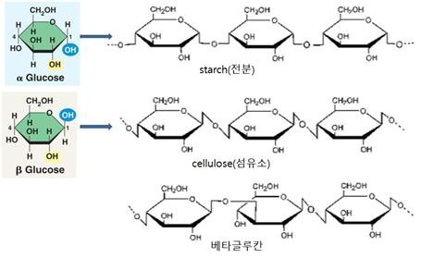
참고자료
글루칸 (Glucan)))

Slide 3
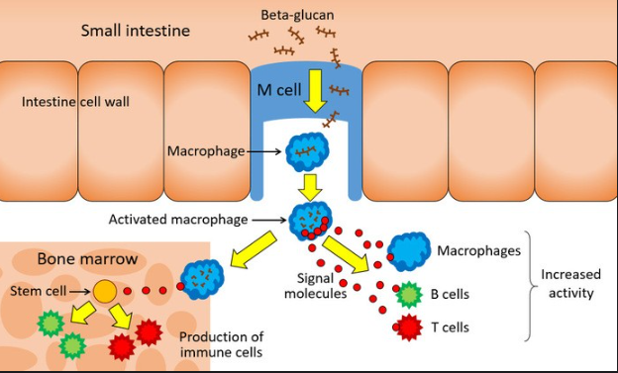
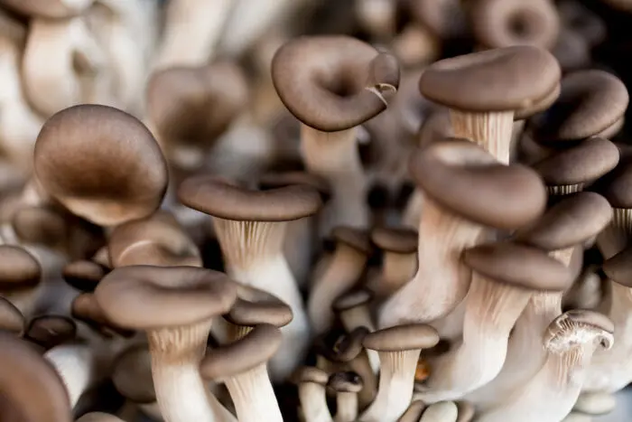
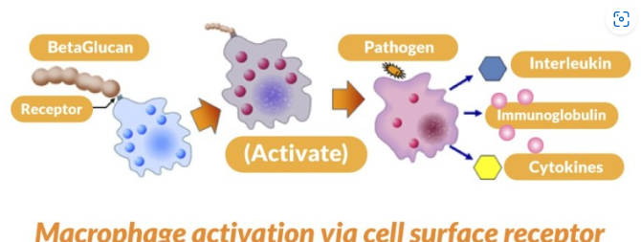
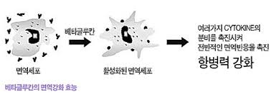
베타 글루칸의 효능)
Lentinus edodes(표고버섯)
렌티난(Lentinan)

Slide 4
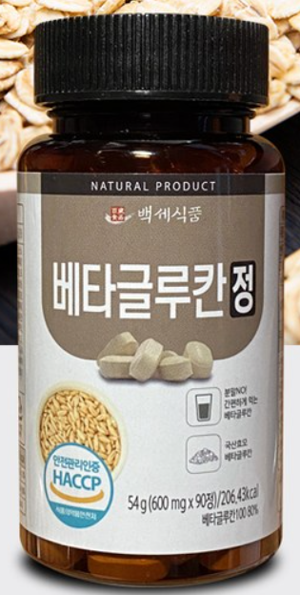
1. 면역기능 향상
① 선천성 면역계를 활성화 및 증강 : 박테리아나 바이러스 등 침입한 병원체 제거, 식품의 3차 기능
② ‘면역기능 증진에 도움을 줄 수 있음’을 인정 (식약처), 건강기능식품
③ 면역 조절작용도 있어서 과도한 면역반응을 유발하지 않음
2. 상기도 감염 예방 및 증상완화
① 면역력이 떨어졌을 때 나타나기 쉬운 상기도 감염 증상을 완화하는 데도 효과적
② 마라톤 등 고강도 운동선수에 베타글루칸을 투여했을 때 상기도 감염 유병률과 증상이 유의하게
감소했다고 보고 (2009년)
“베타글루칸을 섭취했을 때 전반적인 건강 상태가 좋아졌으며 혼란, 피로, 긴장, 분노 등의 증상도
감소했다” 함

Slide 5
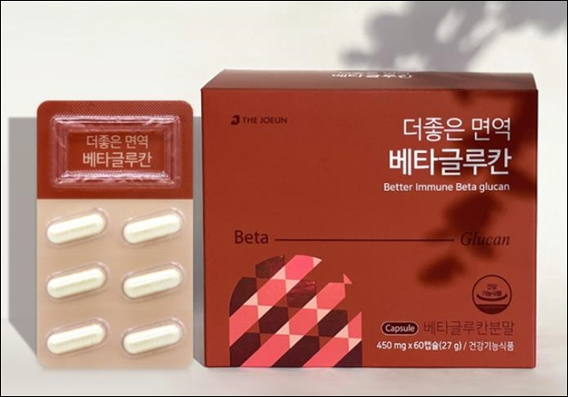
3. 콜레스테롤 수치 감소
① 담즙산이 장에서 혈류로 재흡수 되는 것을 막아 혈중 콜레스테롤 수치를 낮춤
② LDL콜레스테롤 수치는 4주 후 12.2%, 8주 후 15.1% 감소
③ 총콜레스테롤 4주 후 6.5%, 8주 후 8.9% 감소
④ FDA는 베타글루칸을 ‘하루에 3g 이상 섭취 시 심혈관계 건강에 도움을 줄 수 있는 영양소’로 지정
⑤ 식이섬유인 베타글루칸 섭취량을 늘리면 체내 당 흡수가 지연돼 인슐린의 과다 분비 억제하고 혈당을 조절하는 데도 도움이 되는 것으로 밝혀짐
⑥ 베타글루칸을 5g씩 섭취하게 하고 식후 30분 후 혈당을 측정한 결과, 그 수치가 19% 낮은 것으로 나타남
(스위스 룬드 대학교(Lunds Universitet) 연구팀)
베타글루칸이 장내 음식물과 섞여 소화 및 흡수를 늦춰 급격한 혈당 상승을 억제하기 때문

Slide 6
◆ 베타글루칸의 상세한 면역기능
1. 가장 중요한 대식세포, T세포, 자연살해세포(NK)등에 대해 면역 증강 작용
2. 항종양작용(항암작용)이 있는 다당체로서 화제가 되어 다방면으로 연구가 진행되어 왔음
(일본 동물실험에서 100% 암 억제의 효과가 나타나기도 함)
3. 면역력이 떨어질 경우 백혈구 표면에 존재하는 덱틴1이 만들어지지 않아서 건강이 악화됨
덱틴-1 단백질 손상 시 폐렴 증상이 나타나기도 함 베타글루칸은 백혈구의 면역세포를 다시 활성화 함
4. 정상세포의 면역기능 활성화 : 세포의 본원의 면역 기능을 활성화해서 암세포의 증식이나 전이, 재발 방지
5. 혈당과 혈중콜레스테롤을 감소시켜 지질대사를 개선하여 체지방 형성과 축적을 억제, 조혈작용
6. 자연으로부터 만들어진 물질로 자기(自己)라고 인식해서 면역 기구에 작용하기 때문에 정보 전달 촉진 물질을 생성
하루에 1일 100~200mg 의 베타글루칸 섭취 정도면 적당

